Slide 1


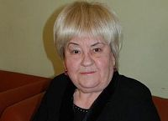


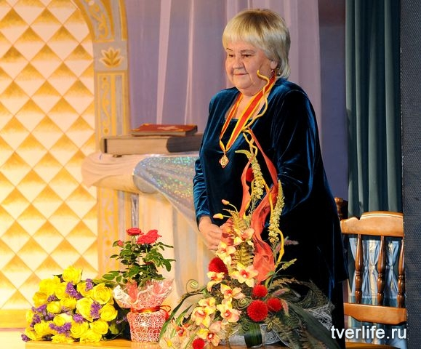

Муниципальное автономное дошкольное образовательное учреждение
«Детский сад № 28»
Г. Нижний Новгород
Выполнила воспитатель 1 младшей группы
ЛОБАНОВА ГАЛИНА ЛЬВОВНА
ПОЭТЕССА

Slide 2
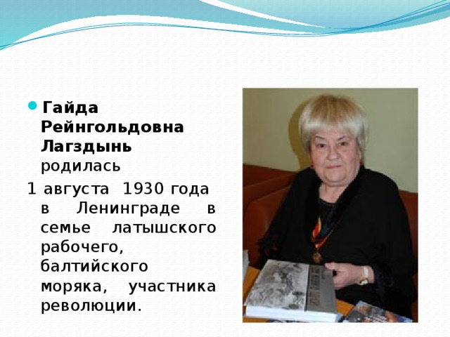


Введите сюда текст вопроса
Правильный ответ
Неправильный ответ
Неправильный ответ

Slide 3
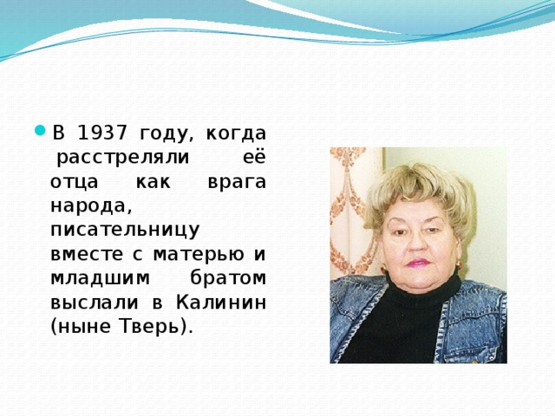



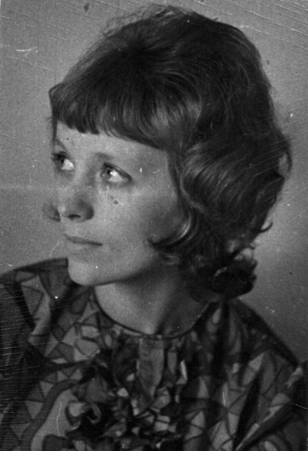

Введите сюда текст вопроса
Неправильный ответ
Правильный ответ
Неправильный ответ

Slide 4
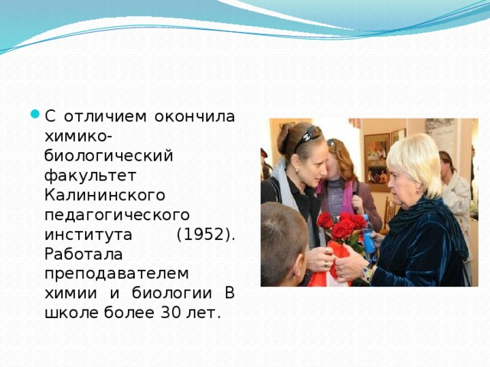

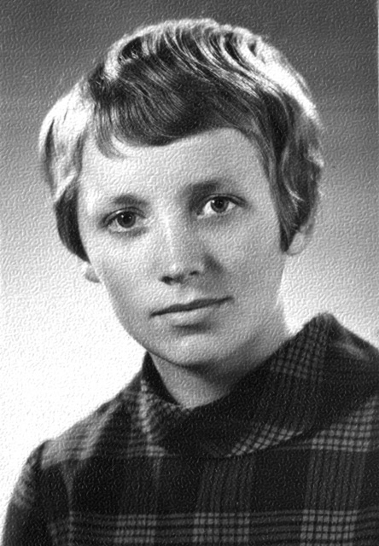





Введите сюда текст вопроса
Неправильный ответ
Неправильный ответ
Правильный ответ

Slide 5
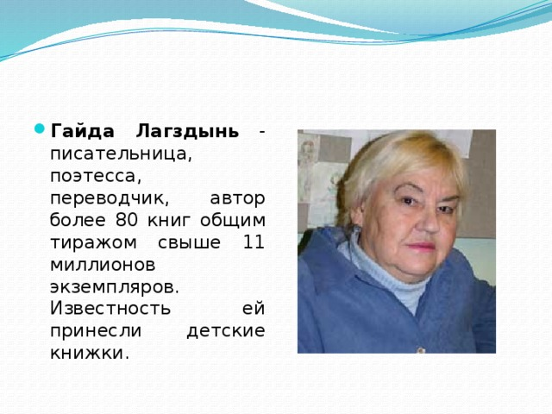



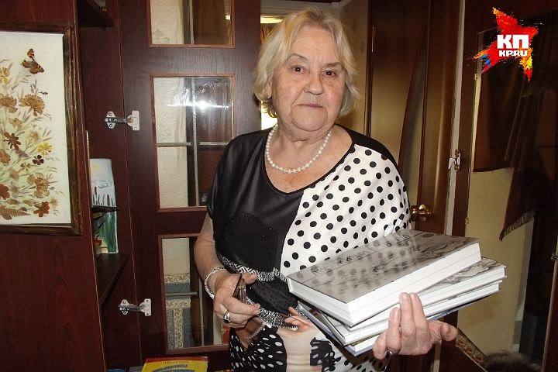

Введите сюда текст вопроса
Правильный ответ
Неправильный ответ
Неправильный ответ

Slide 6
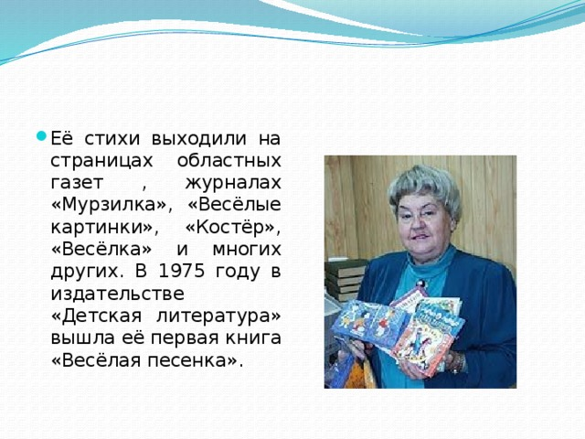
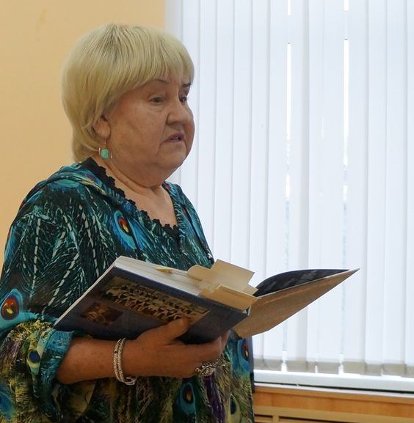

Введите сюда текст вопроса
Неправильный ответ
Правильный ответ
Неправильный ответ

Slide 7



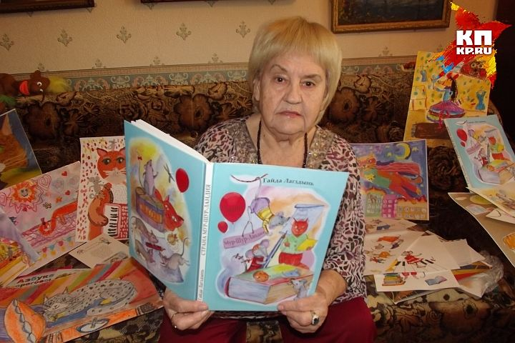


Введите сюда текст вопроса
Неправильный ответ
Неправильный ответ
Правильный ответ

Slide 8

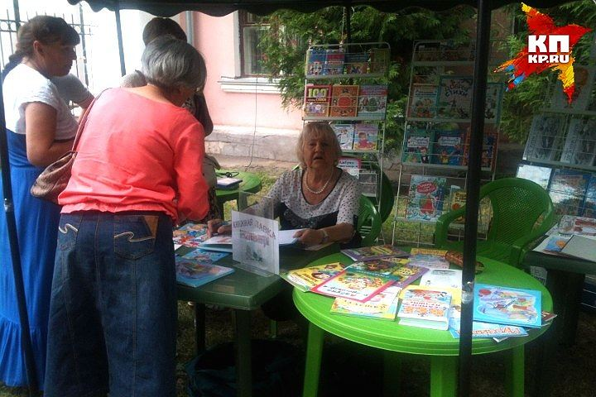

Введите сюда текст вопроса
Правильный ответ
Неправильный ответ
Неправильный ответ

Slide 9
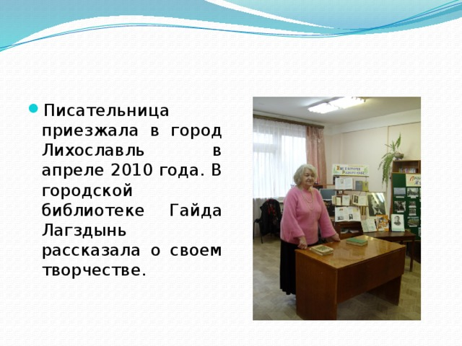



Введите сюда текст вопроса
Неправильный ответ
Правильный ответ
Неправильный ответ

Slide 10



Введите сюда текст вопроса
Правильный ответ
Неправильный ответ
Неправильный ответ

Slide 11

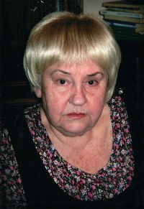
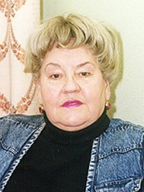
Молодец!
п о э т а

Slide 12











Введите сюда текст вопроса
КК
Н
и
г
и
Н
и
г
и
Неправильный ответ
Неправильный ответ
Правильный ответ

Slide 13

Сборник стихов на воспитание культурно-гигиенических навыков
ПРИЛОЖЕНИЕ

Slide 14
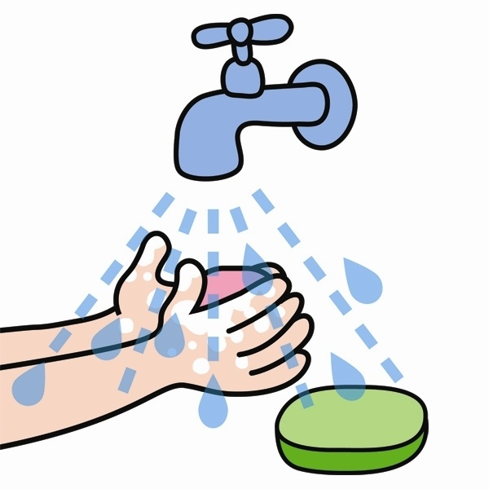
Мыло, мыло заюлило,
А потом запузырило.
Ты, водица, лей, лей!
Будут щечки розовей!

Slide 15
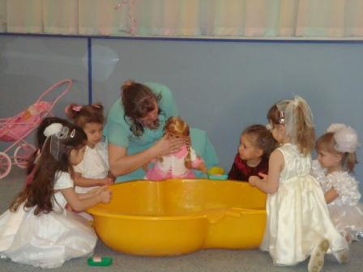
Щечки?
Мыли.
Носик?
Мыли.
А глазки?
Забыли
!

Slide 16
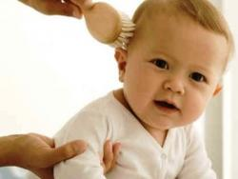
Петушок, петушок!
Подари мне гребешок?!
Ну, пожалуйста, прошу!
Я кудряшки расчешу
!

Slide 17
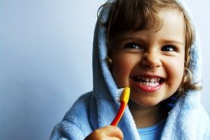
У девочки Майки
Зубки, как у зайки:
Остренькие,
Новенькие,
Белые,
Здоровенькие!

Slide 18
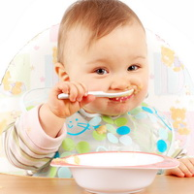
Ложку каши - за бабулю,
Ложку каши - за дедулю,
За мамулю, за папулю,
За сеструлю, за братулю,
За щенка и за котенка,
За индюшку, за утенка,
За верблюда, за медведя...
Кашу ест проворно Федя!
За кого бы
Съесть еще бы?

Slide 19
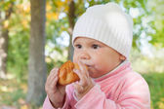
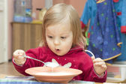
Вот снежок - творожок,
И румяный пирожок!
Вот кисель. Вот каша.
Ешь скорее, Даша
.

Slide 20
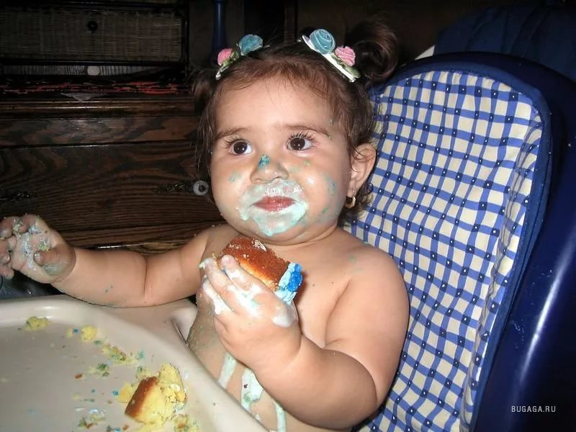
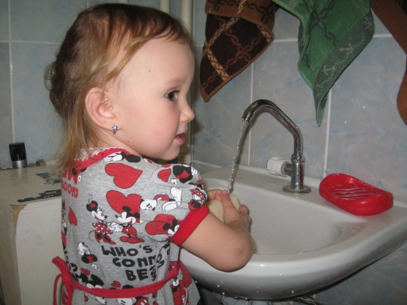
Ах ты, Дашенька, Неряшка -
На щеке засохла кашка!
В киселе, смотри, Ладошки,
А в кудряшках - хлеба Крошки!
Доедим всю кашу -
И умоем Дашу!
Нос и щечки мой, Ручонка!
Будет чистая девчонка!
!

Slide 21
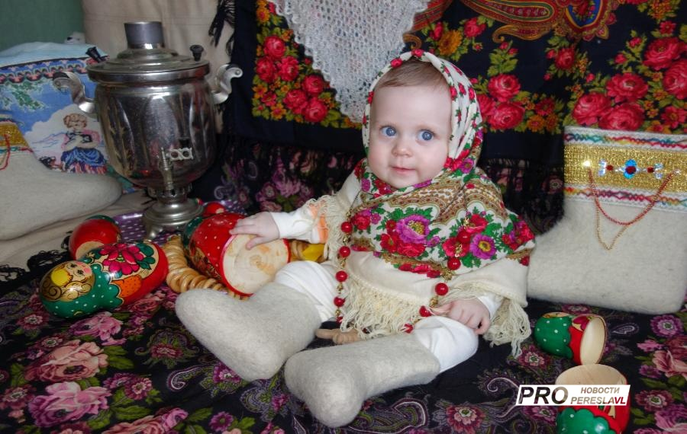
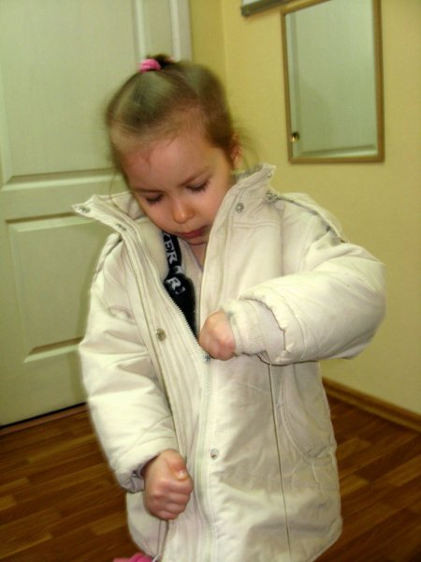
Одеваем ревушку:
Шапку на Головушку,
Валенки - на Ножки,
А на них - калошки!
Ты постой, не реви,
А шубейку натяни

Slide 22

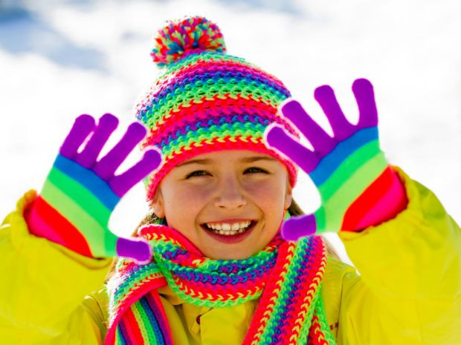
Рукавички - невилички
Прилетели, словно Птички.
На левую ручку - Скок!
На правую ручку - Скок!
Мы гулять пойдем,
Мы собачку найдем!
Рукавички - невилички
Прилетели, словно птички.
На левую ручку - скок!
На правую ручку - скок!
Мы гулять пойдем,
Мы собачку найдем!

Slide 23
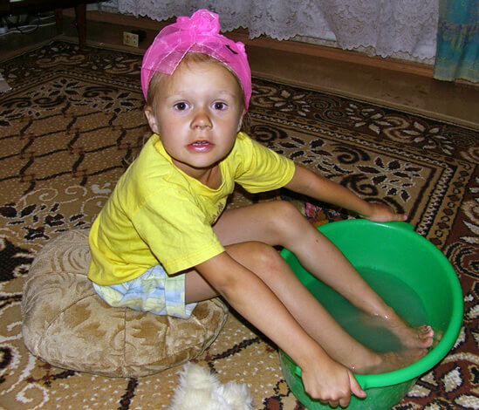
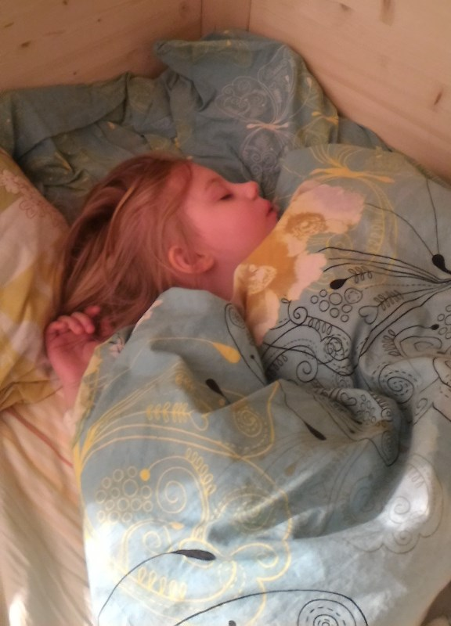
За окошком ноченька
Темная - темная!
А у нас - то доченька
Тихая, скромная.
Ноженьки помыла,
Бантики завила,
Заколочки вынула,
Платьице скинула,
Легла под одеяло,
Глазки закрывала.

